Slide 1
Vite
Eko Kurniawan Khannedy

Slide 2
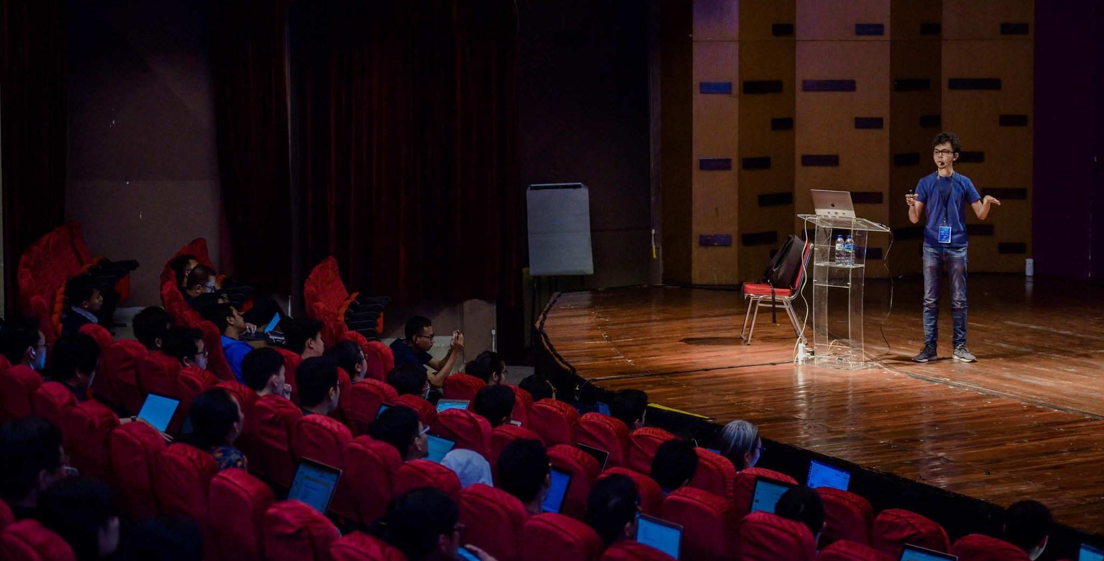
Eko Kurniawan Khannedy
Technical architect at one of the biggest ecommerce company in Indonesia
12+ years experiences
www.programmerzamannow.com
youtube.com/c/ProgrammerZamanNow

Slide 3
Eko Kurniawan Khannedy
Telegram : @khannedy
Linkedin : https://www.linkedin.com/company/programmer-zaman-now/
Facebook : fb.com/ProgrammerZamanNow
Instagram : instagram.com/programmerzamannow
Youtube : youtube.com/c/ProgrammerZamanNow
Telegram Channel : t.me/ProgrammerZamanNow
Tiktok : https://tiktok.com/@programmerzamannow
Email : echo.khannedy@gmail.com

Slide 4
Sebelum Belajar
Kelas JavaScript dari Programmer Zaman Now
Kelas NodeJS dari Programmer Zaman Now
Kelas TypeScript dari Programmer Zaman Now

Slide 5
Pengenalan Vite

Slide 6
Development Tool
Saat kita membuat aplikasi menggunakan NodeJS, baik itu menggunakan JavaScript atau TypeScript
Maka biasanya banyak hal-hal yang sering kita lakukan secara manual, misal menjalankan aplikasinya, lalu melakukan restart aplikasi ketika sudah melakukan perubahan
Atau jika menggunakan TypeScript, kita harus melakukan compile terlebih dahulu, lalu menjalankan ulang aplikasinya

Slide 7
Pengenalan Vite
Vite (dibaca vit) adalah tool untuk mempercepat proses development aplikasi yang kita buat menggunakan NodeJS
Vite memiliki fitur HMR (Hot Module Replacement), dimana bisa melakukan perubahan module secara cepat, tanpa kita harus melakukan reload / restart aplikasi yang sedang kita jalankan
Vite juga memiliki fitur untuk melakukan bundling (membungkus) kode-kode yang kita buat menjadi sebuah kode yang dioptimasi dengan baik sebagai kode yang baik untuk mode production, menggunakan bantuan library Rollup : https://rollupjs.org/
Website resmi Vite bisa kita buka di : https://vitejs.dev/
Vite saat ini menjadi rekomendasi sebagai Development Tool untuk membuat aplikasi VueJS

Slide 8
Membuat Project

Slide 9
Membuat Project
Buat folder belajar-vite
npm init
Ubah type di package.json menjadi module

Slide 10
Menginstall Vite Dependency
npm install --save-dev vite

Slide 11
Menjalankan Aplikasi

Slide 12
Menjalankan Aplikasi
Vite bisa kita gunakan menjalankan aplikasi Web
Vite menggunakan file index.html sebagai entry point dari aplikasi web yang kita buat
Untuk menjalankan vite, kita bisa gunakan perintah : npx vite
Terdapat banyak opsi yang bisa kita lihat ketika menjalankan Vite, kita bisa gunakan perintah : npx vite --help

Slide 13
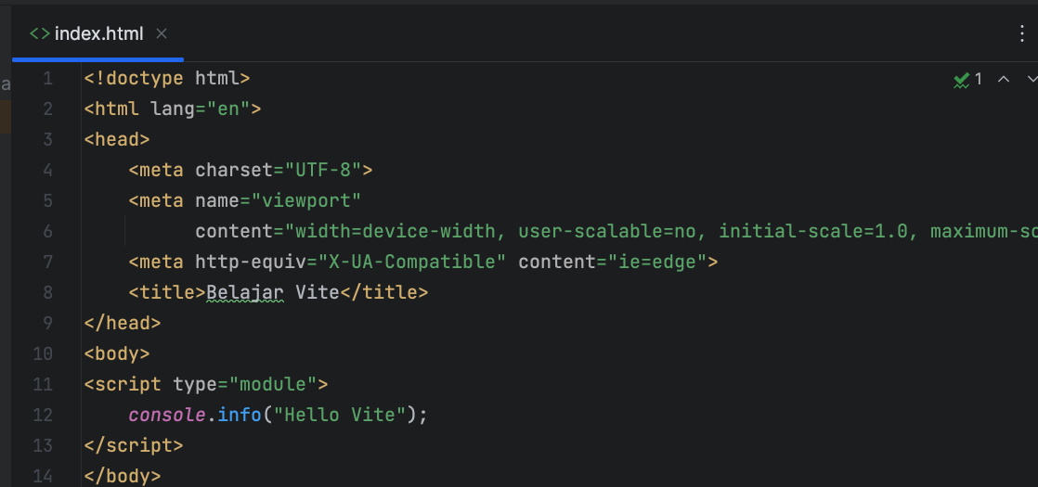
Kode : Index HTML

Slide 14
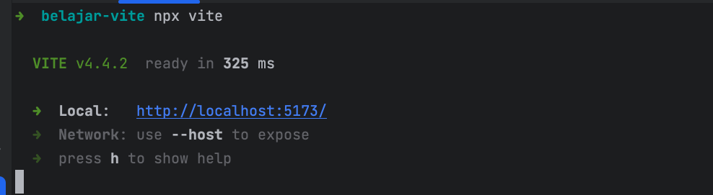
Kode : Menjalankan Vite

Slide 15
Tugas
Lakukan perubahan pada file index.html, dan perhatikan perubahan yang terjadi secara otomatis pada Web Browser tanpa melakukan reload atau restart

Slide 16
JavaScript

Slide 17
JavaScript
Secara default, Vite mendukung JavaScript Module, sehingga kita bisa membuat kode JavaScript dengan menggunakan JavaScript Module

Slide 18
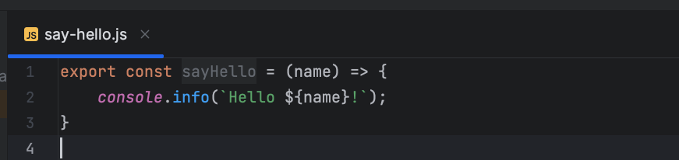
Kode : Say Hello

Slide 19
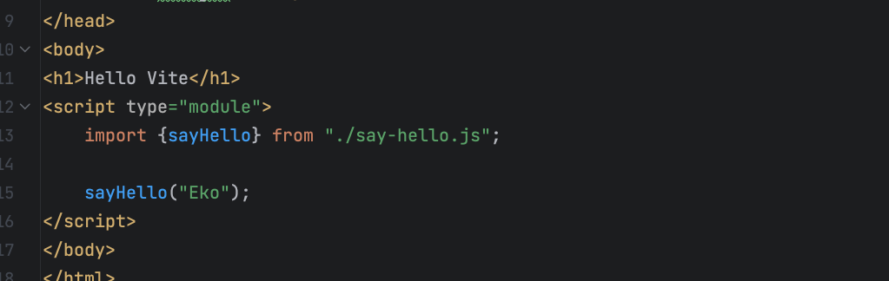
Kode : Index HTML

Slide 20
TypeScript

Slide 21
TypeScript
Vite juga mendukung kompilasi kode TypeScript secara realtime, sehingga kita bisa membuat menggunakan kode TypeScript, dan tidak perlu khawatir dengan Web Browser
Karena Vite akan melakukan proses kompilasi kode TypeScript secara otomatis

Slide 22
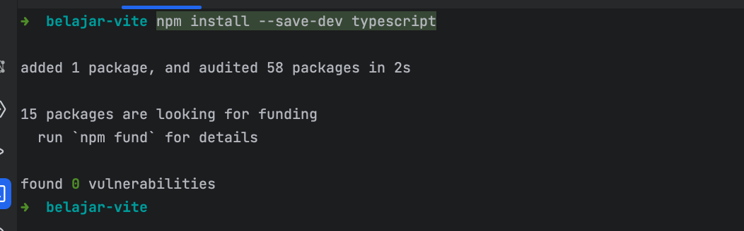
Kode : Menambah TypeScript

Slide 23
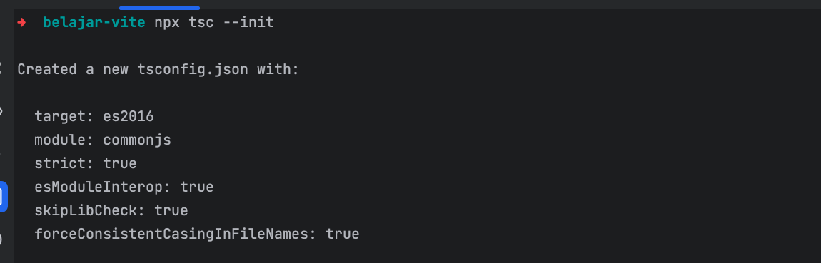
Kode : Setup TypeScript

Slide 24
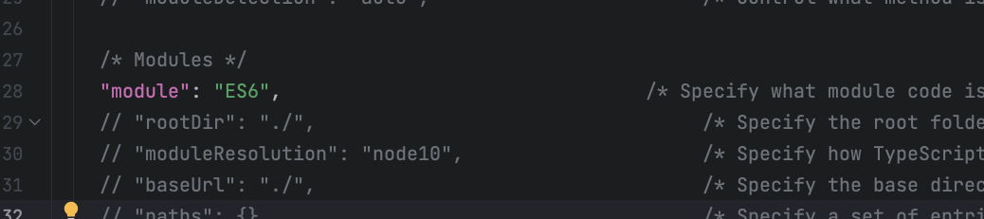
Kode : Setting TypeScript

Slide 25
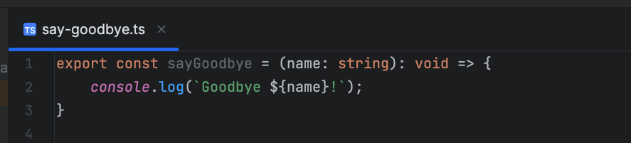
Kode : Say Goodbye TypeScript

Slide 26
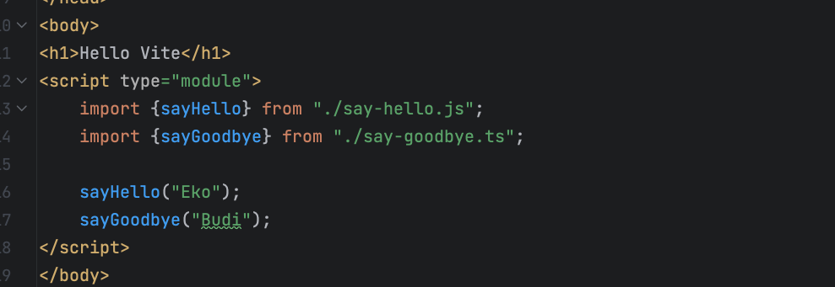
Kode : Index HTML

Slide 27
Build

Slide 28
Build
Ketika aplikasi kita sudah selesai, dan siap untuk di deploy ke production, maka kita bisa melakukan build menggunakan Vite
Vite akan melakukan Dependency Pre-Bundling, dimana Vite akan menggabungkan banyak module yang kita gunakan menjadi satu, hal ini akan mempercepat performa load halaman web kita
Selain itu, Vite bisa mendeteksi module-module yang kita gunakan, dan hanya melakukan build pada module-module yang kita gunakan saja, sehingga ukuran file build akan lebih optimal karena berisikan kode yang dibutuhkan saja

Slide 29
Perintah Build
Untuk melakukan build, kita bisa gunakan perintah : npx vite build
Untuk melihat opsi apa saja yang bisa kita ubah, kita bisa gunakan perintah : npx vite build --help
Secara default, hasil build akan disimpan di folder dist

Slide 30
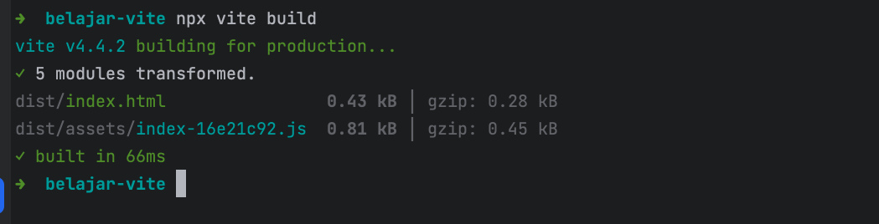
Kode : Build

Slide 31
Node Dependency

Slide 32
Node Dependency
Vite juga bisa secara otomatis melakukan build dari dependency yang kita install menggunakan NodeJS Packages
Namun perlu diperhatikan, tidak semua NodeJS Package itu compatible dengan Web Browser, jadi kita harus memastikan NodeJS Package yang kita gunakan itu bisa dijalankan di Web Browser
Contoh jika kita memasukkan dependency ExpressJS, ini mungkin tidak bisa berjalan di Web Browser, karena membutuhkan NodeJS HTTP Server, sedangkan di Web Browser, hal itu tidak ada

Slide 33
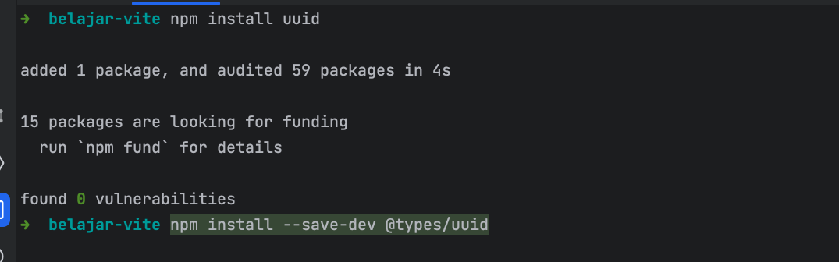
Kode : Menambah Dependency UUID

Slide 34
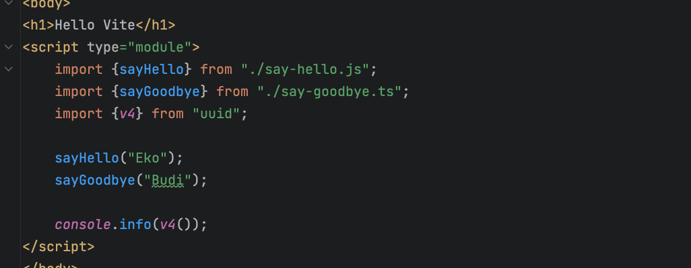
Kode : Index HTML

Slide 35
CSS

Slide 36
CSS
Kode CSS yang terdapat di halaman HTML, secara otomatis juga akan di bundle oleh Vite, dengan begitu kode CSS nya akan menjadi lebih optimal
Vite juga mendukung CSS @import

Slide 37
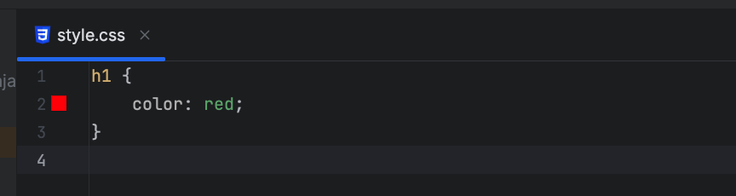
Kode : CSS

Slide 38
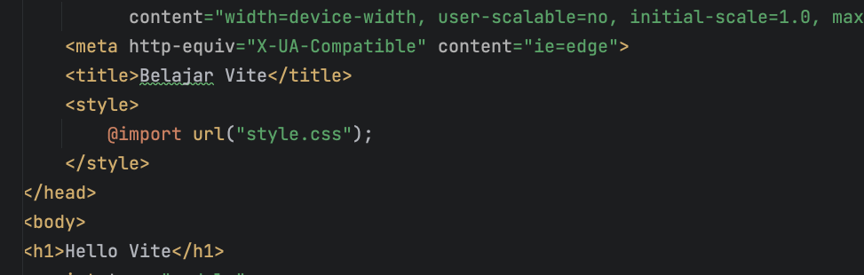
Kode : Index HTML

Slide 39
CSS Pre-processors

Slide 40
CSS Pre-processors
Saat ini, banyak sekali CSS Pre-processor framework yang digunakan untuk mempermudah pembuatan kode CSS
Contohnya SASS, LESS, dan STYLUS
Vite juga mendukung CSS Pre-processors, sehingga kita tidak perlu melakukan kompilasi secara manual agar menjadi kode CSS yang dimengerti oleh Web Browser

Slide 41
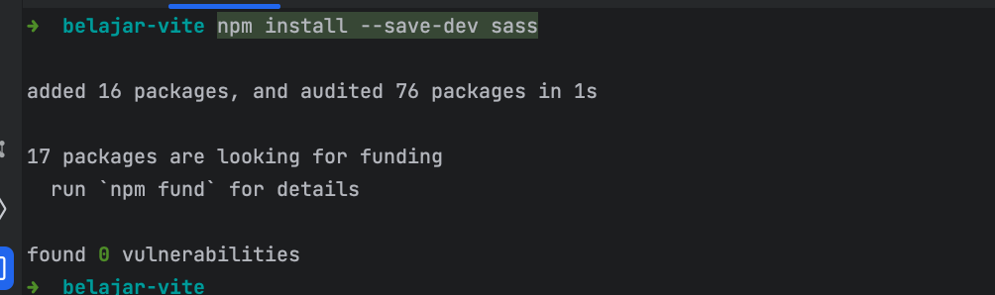
Kode : Menginstall Sass

Slide 42
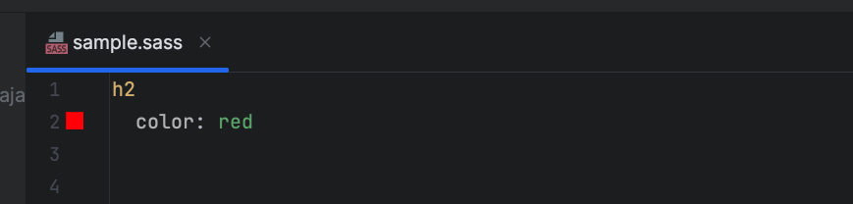
Kode : Sass

Slide 43
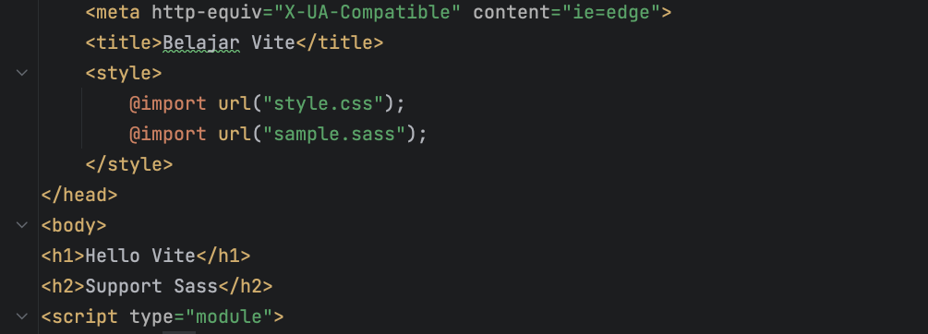
Kode : Index HTML

Slide 44
JSON

Slide 45
JSON
Vite juga mendukung bundle file JSON, sehingga kita bisa dengan mudah menyimpan data dalam bentuk JSON, dan mengambil datanya dari JavaScript dengan cara menggunakan JavaScript Module

Slide 46
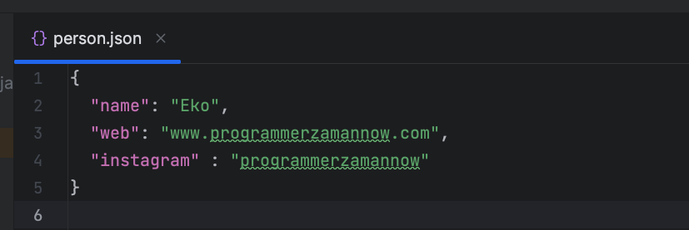
Kode : JSON

Slide 47
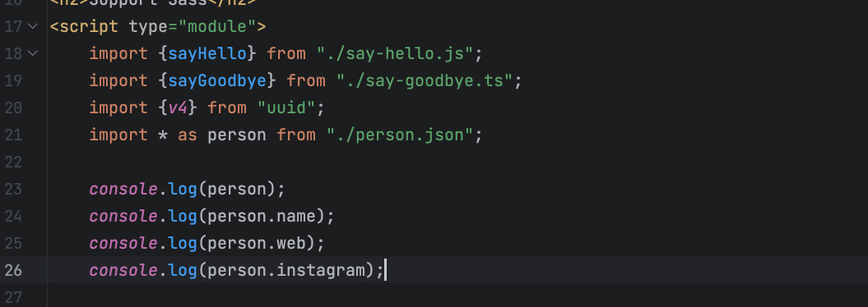
Kode : Index HTML

Slide 48
Static Assets

Slide 49
Static Assets
Selain file JavaScript, TypeScript, CSS, JSON, kadang kita juga menggunakan Static Assets ketika membuat Web, seperti Image, Video, File Text, dan lain-lain
Vite juga secara otomatis akan melakukan bundle ketika di Web kita menggunakan file Static Assets
Selain itu, kita juga bisa melakukan import untuk Static Assets di JavaScript sebagai Text, pada kasus berupa Text File

Slide 50
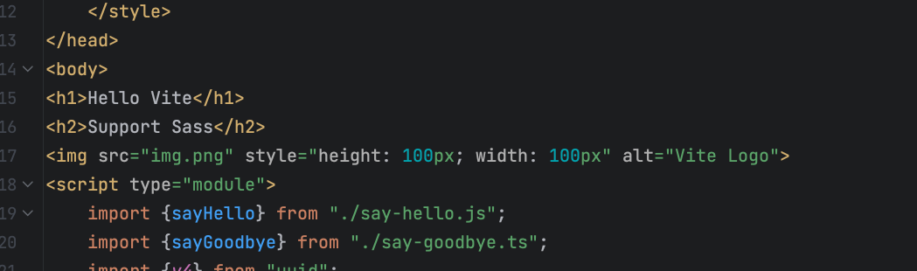
Kode : Image

Slide 51
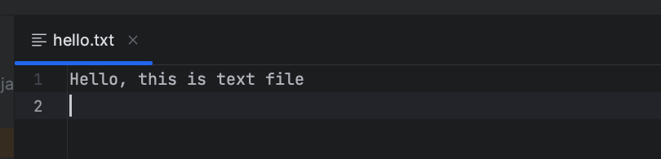
Kode : Text File

Slide 52
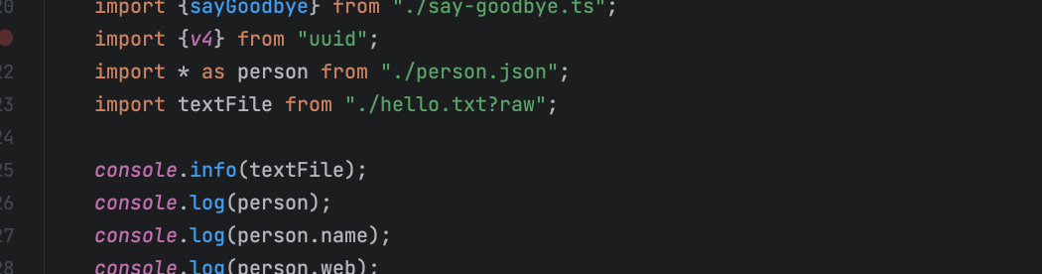
Kode : Index HTML

Slide 53
Public Directory
Kadang, kita juga butuh Static Assets yang ditampilkan secara dinamis, sehingga kemungkinan lokasinya tidak terdapat di halaman Web HTML
Atau Static Assets yang nama file nya tidak boleh berubah, misal favicon.ico atau robbot.txt, dan lain-lain
Vite mendukung public directory, dimana kita bisa menyimpan semua Static Assets yang tidak akan di optimize pada folder tersebut

Slide 54
Preview

Slide 55
Preview
Setelah kita melakukan build menggunakan Vite, semua file distribution terdapat di folder dist
Kadang kita ingin melihat hasilnya terlebih dahulu, sebelum melakukan deployment ke server production
Kita bisa menggunakan perintah : npx vite preview
Ingat ini hanya untuk preview di proses development, jangan lakukan hal ini di server production

Slide 56
Configuration

Slide 57
Configuration
Secara default, Vite sudah memiliki default configuration, sehingga kita tidak perlu melakukan pengaturan apapun
Namun, jika kita ingin melakukan pengaturan, Vite juga mendukungnya dengan membuat file vite.config.js
Semua konfigurasi yang bisa kita lakukan di Vite, bisa kita baca disini
https://vitejs.dev/config/

Slide 58
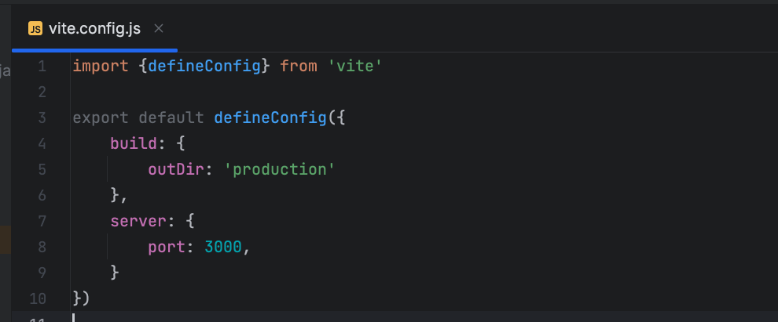
Kode : Configuration

Slide 59
Multi-Page Application

Slide 60
Multi-Page Application
Saat kita membuat halaman web, kadang kita membuat halaman web lebih dari satu halaman HTML
Vite juga mendukung proses build untuk lebih dari satu halaman HTML
Namun, khusus untuk Multi-Page Application, kita harus daftarkan file-file mana saja yang akan di build pada Vite Configuration

Slide 61
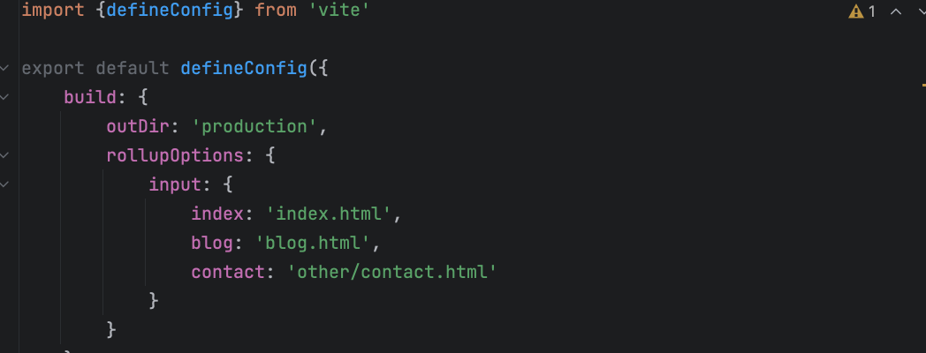
Kode : Configuration

Slide 62
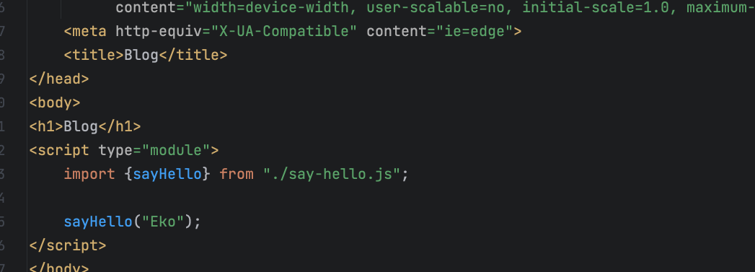
Kode : Blog HTML

Slide 63
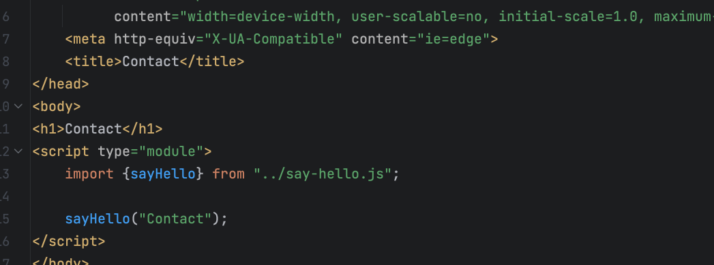
Kode : Contact HTML

Slide 64
Plugins

Slide 65
Plugins
Saat kita membuat web yang hanya membutuhkan HTML, CSS dan JavaScript, Vite sudah sangat baik mendukung pekerjaan kita
Namun, kadang kita menggunakan framework tambahan seperti VueJS, ReactJS, Svelte, dan lain-lain
Vite juga memiliki banyak sekali Plugins tambahan untuk mendukung nya
Kita bisa melihat daftar plugin yang didukung oleh Vite dihalaman ini
https://vitejs.dev/plugins/

Slide 66
Template

Slide 67
Template
Diawal, kita membuat project Vite secara manual. Hal ini saya bahas agar kita tahu bagaimana cara membuat project Vite
Namun sebenarnya, Vite memiliki template yang bisa kita gunakan untuk membuat project
Untuk membuat project baru menggunakan template yang sudah disediakan Vite, kita bisa gunakan perintah : npm create vite@latest

Slide 68
Materi Selanjutnya

Slide 69
Materi Selanjutnya
Vitest
VueJS

